Slide 1
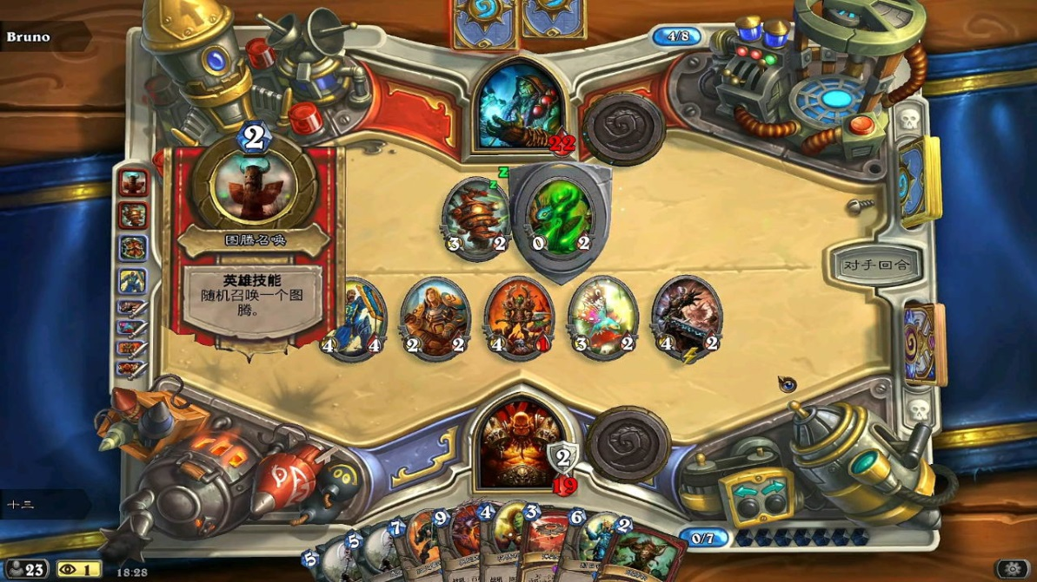
MipaProject 选题原因
炉石传说是现在最火的卡牌游戏之一。其基本游戏机制是很有趣而且很完美的。
DIY卡片十分coooool，但是基本依赖脑补，并不能实际地对战。

Slide 2
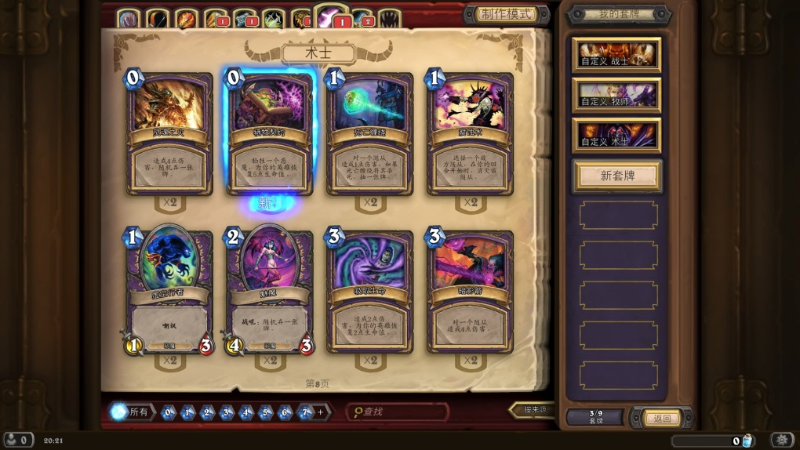
MipaProject 基本目标
在windows平台下使用Qt编写程序。
使用炉石传说的游戏模式以及自己制作的卡片来进行一场联网卡牌对战。
可以使用足够丰富的多种机制的卡片搭建自己的卡组。

Slide 3
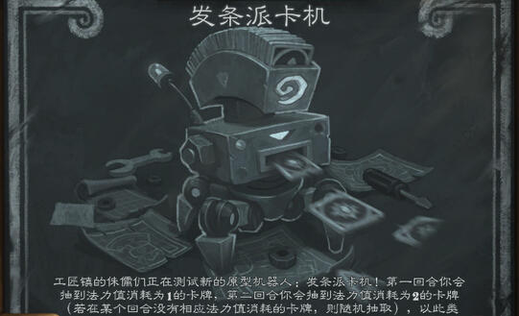
MipaProject 额外目标
进行适当地美化，通过动画等方式使游戏画面变得有趣。
与炉石传说每周的“乱斗模式”类似，制作额外的游戏模式以丰富游戏玩法。

